Slide 1
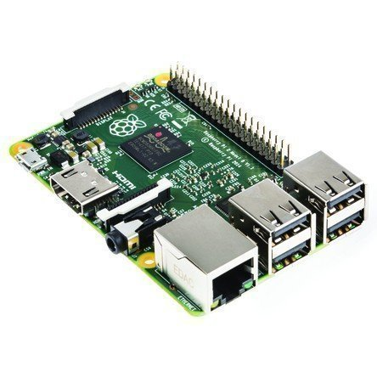
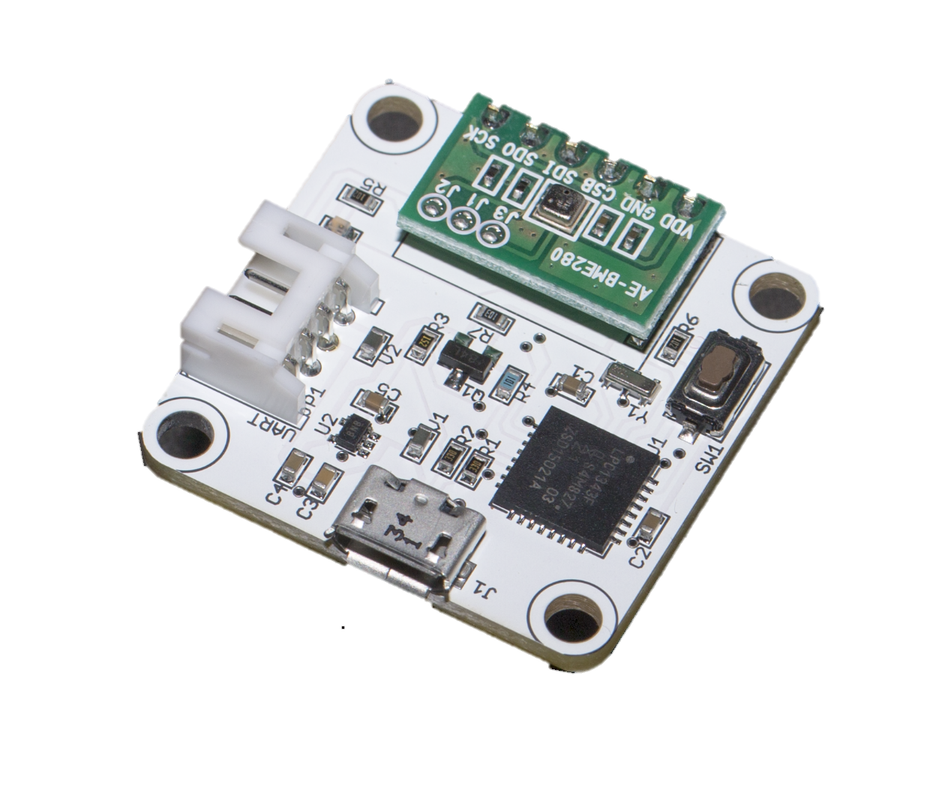
例えば…
Raspberry Pi
温湿気圧センサ
モジュール
USB接続
USB接続でRaspberry Piとつなぎ
出力データを保存するだけで
温湿気圧のログシステムが完成!!

